Slide 1
Tiếng việt:
Khởi động
Trò chơi: Đuổi hình bắt chữ
Đoán tên đồ dùng học tập

Slide 2
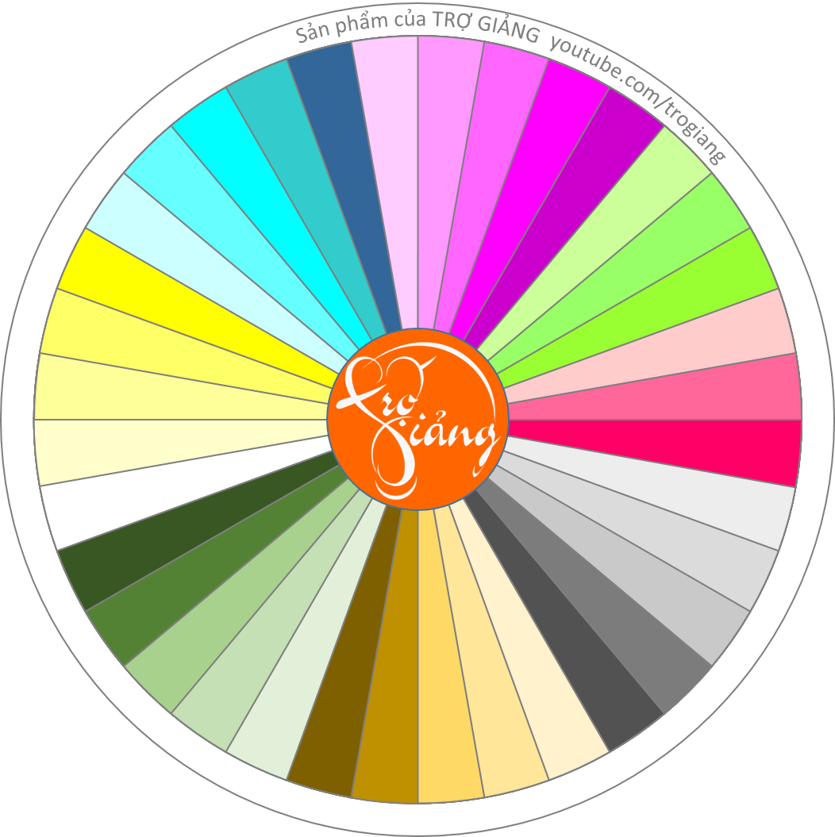
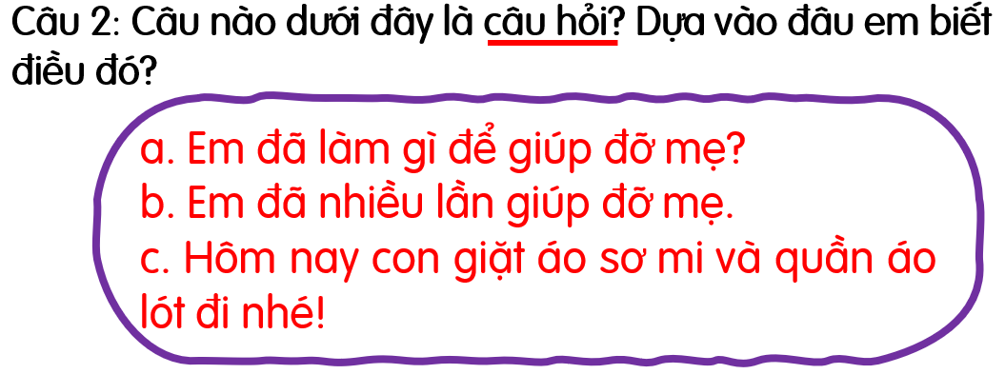
Tiếp theo
VÒNG QUAY
MAY MẮN
Khải
Khoa
Bỏ qua
Nhật Huy
Hữu Huy
Lỉnh
Hân
Phi Long
Giang
Gia Long
Dương
Hoàng My
Bỏ qua
Trà My
Khánh Duy
Bảo Nam
Linh Chi
Bùi Nam
Võ Bảo
Khắc Nam
Huỳnh Bảo
Ngọc
Ánh
Phúc
Công Trí
Tâm
Thanh Trí
Bỏ qua
Minh Trí
Hoàng Thiện
Bỏ qua
Quang Thiện
Thư
Huỳnh Trí
Tỉnh
Trang

Slide 3
Tiếp theo
VÒNG QUAY
MAY MẮN
Khải
Khoa
Bỏ qua
Nhật Huy
Hữu Huy
Lỉnh
Hân
Phi Long
Giang
Gia Long
Dương
Hoàng My
Bỏ qua
Trà My
Khánh Duy
Bảo Nam
Linh Chi
Bùi Nam
Võ Bảo
Khắc Nam
Huỳnh Bảo
Ngọc
Ánh
Phúc
Công Trí
Tâm
Thanh Trí
Bỏ qua
Minh Trí
Hoàng Thiện
Bỏ qua
Quang Thiện
Thư
Huỳnh Trí
Tỉnh
Trang
Câu 1: Tìm cặp từ có nghĩa trái ngược nhau và đặt câu với từng từ đó.
Câu 2: Tìm 1 từ ngữ chỉ sự vật ở nông thôn hay thành thị.

